Slide 1
المحاضرة العاشرةاحتمالات متقدمة
محاضرة بوربوينت

Slide 2
Chapter 3
ان للمتغيرات العشوائيه لها تطبيفات كثيره ومن هذه التطبيفات (تجارب ذي الحدين ،برنولي، بانوميل وبوايسون)
لكل تجربه عدد من المحاولات نفرضه n
-ان المحاولات مستقله عن بضها
-لكل محاوله نتيجتين نجاح وفشل
ملاحظه :
عندما عدد المحاولات =1 تسمى برنولي وعندما عدد المحاولات n>1 تسمى بانوميل

Slide 3
=1 احتمال الفشل q + احتمال النجاح Pتسمى

Slide 4
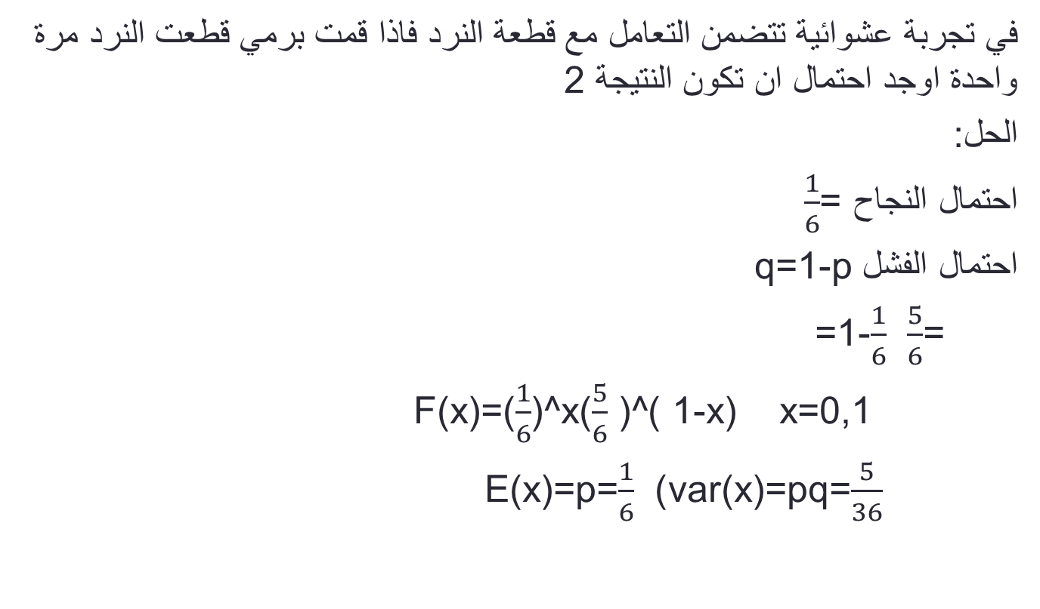
مثال
في تجربة عشوائية تتضمن التعامل مع قطعة النرد فاذا قمت برمي قطعت النرد مرة واحدة اوجد احتمال ان تكون النتيجة 2
الحل:
احتمال النجاح =$\frac{1}{6}$
احتمال الفشل q=1-p
$\frac{5}{6}$= =1-$\frac{1}{6}$
x=0,1 1-x) )^( x($\frac{5}{6}$^(F(x)=($\frac{1}{6}$
var(x)=pq=$\frac{5}{36}$) E(x)=p=$\frac{1}{6}$

